Slide 1
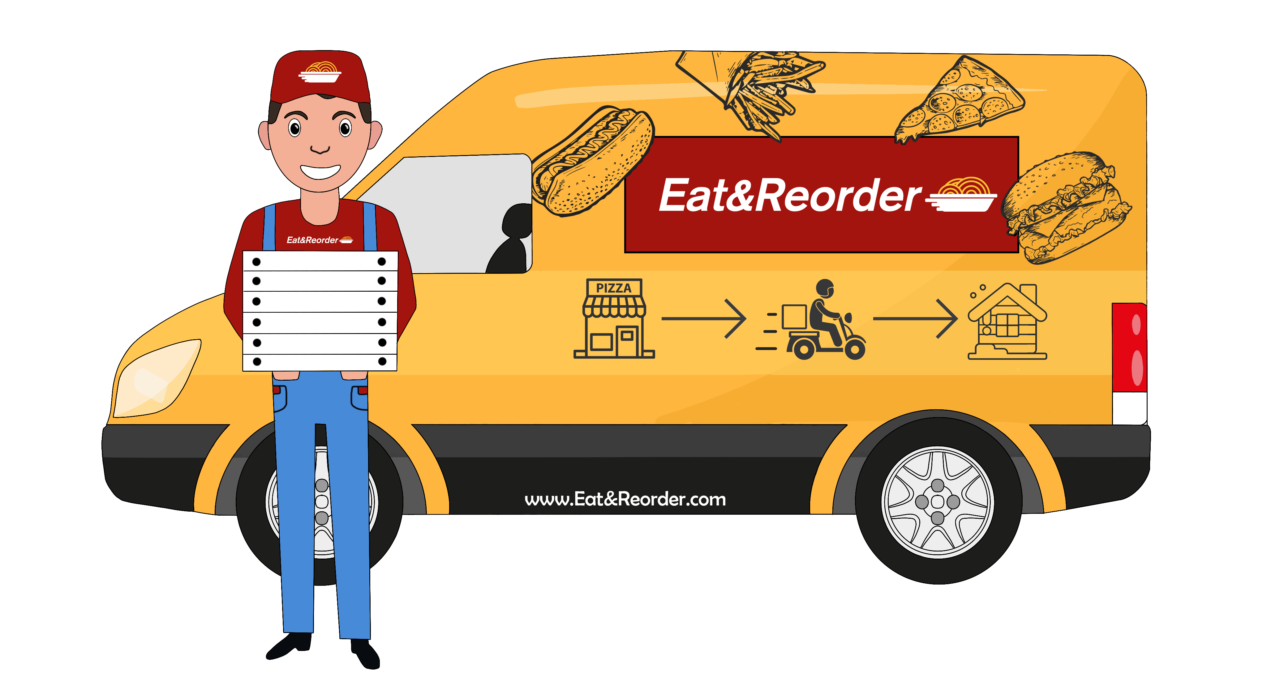
Eat&Reorder Project

Slide 2




Team Member
Abate Francesco
De Martino Vincenzo
Dello Buono Marco
Gagliardi Rosario

Slide 3
Scopo del sistema e Scenari
Il sistema è indicato per la vendita e la consegna di piatti pronti e si rivolge ad utenti interessati all’acquisto di prodotti gastronomici consegnati a domicilio e preparati dalle aziende aderenti. Le aziende interessate, venderanno i loro piatti pronti sulla piattaforma per incrementare i loro introiti e aumentare il bacino d’utenza. I fattorini possono scegliere i loro orari di lavoro ed effettuare consegne per diverse aziende.
Il cliente acquista un Prodotto.
La registrazione di una nuova Azienda
La consegna di un ordine
La segnalazione di una azienda

Slide 4



Attori del sistema
Cliente
Fattorino
Persona che usufruisce della piattaforma ordinando da casa.
Dipendente responsabile della consegna degli ordini.
Azienda
Moderatore
Responsabile della preparazione dei prodotti ordinati dal Cliente.
Incaricato della gestione delle segnalazioni.

Slide 5


Fasi di Sviluppo del Progetto
Requirements Analysis Document
System Design Document
Object Design Document
Testing
Document

Slide 6
Requirements Analysis Document

Slide 7
Funzionalità degli Attori
Cliente
Il Cliente:
può registrarsi al sistema.
può visualizzare e modificare il suo profilo personale.
può ricercare le aziende e visualizzarne la lista di prodotti.
può aggiungere prodotti al carrello e creare ordini.
può segnalare un problema con un ordine al moderatore del sistema.
Azienda
L’ Azienda:
può registrarsi al sistema.
può visualizzare e modificare il suo profilo personale.
può visualizzare, aggiungere, eliminare, modificare i prodotti del suo listino.
può visualizzare e gestire la lista di ordini commissionatele.

Slide 8
Funzionalità degli Attori
Fattorino
Il Fattorino:
può registrarsi al sistema.
può visualizzare e modificare il suo profilo personale.
può visualizzare e gestire gli ordini delle consegne assegnategli.
Moderatore
Il Moderatore:
può bannare una Azienda in seguito ad una segnalazione ricevuta.

Slide 9
Requisiti Funzionali
GESTIONE UTENTE
RFU1.1 - RegistrazioneCliente
RFU1.2 - RegistrazioneAzienda
RFU1.3 - RegistrazioneFattorino
RFU2 - Login
RFU3.1 - ModificaProfiloCliente
RFU3.2 - ModificaProfiloAzienda
RFU3.3 - ModificaProfiloFattorino
RFU4 - CreaSegnalazioneAzienda
RFU5 - GestisciSegnalazioneAzienda
RFU6 - VisualizzaProfilo
RFU7 - Logout

Slide 10
GESTIONE RISTORANTE
RFR1 - InserisciProdotto
RFR2 - ModificaProdotto
RFR3 - RimuoviProdotto
RFR4 - VisualizzaCatalogoProdotti
RFR5 - VisualizzaOrdini
RFR6 - VisualizzaDettagliOrdine

Slide 11
GESTIONE ACQUISTO
RFA1 - RicercaAzienda
RFA2.1 - ModificaQuantitàProdottoCarrello
RFA2.2 - RimuoviProdottoCarrello
RFA2.3 - VisualizzaCarrello
RFA3 - Ordinazione
RFA4 - VisualizzaListinoAziendaScelta
RFA5 - VisualizzaDettagliProdotto
RFA6 - AggiungiProdottoCarrello

Slide 12
GESTIONE CONSEGNA
RFC1 - VisualizzaConsegne
RFC2 - VisualizzaDettagliConsegna
RFC3 - ConfermaRitiro
RFC4 - ConfermaConsegna

Slide 13
Requisiti non funzionali
Usabilità:
Ogni utente che abbia un minimo di dimestichezza con gli acquisti online, sarà in grado di ordinare prodotti dalle aziende aderenti al sistema senza l’aiuto della documentazione.
Affidabilità:
Qualsiasi ordine e transazione effettuata dall’utenza viene sicuramente registrata nonostante alti carichi. Il sistema garantisce la consistenza dei dati delle consegne.
Performance:
Il sistema dovrà permettere l’acquisto di prodotti negli orari indicati dalle aziende aderenti. Il sistema dovrà permettere in qualsiasi momento agli utenti la visualizzazione delle aziende aderenti e dei loro prodotti, eccetto in eventuali situazioni in cui si effettua manutenzione al sito.
Supportabilità:
Il sistema sarà manutenibile ed estensibile; il sistema dovrà poter migrare su un hardware migliore o su nuove versioni del sistema operativo.

Slide 14
Use Case
 | RFA3 – Ordinazione
Attori Partecipanti: | Iniziato da Cliente
Entry Condition: | Cliente deve essere loggato Cliente visualizza la pagina dell’ordinazione Cliente deve avere almeno un prodotto nel carrello Il giorno attuale deve essere compreso nei giorni lavorativi dell’Azienda associata ai prodotti L’orario attuale deve essere compreso nell’orario operativo dell’Azienda associata ai prodotti
Flows OF Events: | Azioni Utente | Azioni Sistema
 | Il Cliente inserisce indirizzo, numero di carta di credito, numero di telefono ed eventuali note per l’ordine rispettando il formato stabilito nel dizionario dei dati, sezione DD_Ord
 |  | Il sistema conferma l’ordine del Cliente
 | Il Cliente visualizza i dettagli dell’ordine e riceve una mail con i dettagli dell’ordine
Exit Condition: | Il Cliente ha effettuato l’ordine e visualizza i dettagli dell’ordine. Il Cliente riceve una mail con i dettagli dell’ordine.
Eccezioni: | 2a. Il sistema verifica che l’utente ha inserito dati non validi, in riferimento al dizionario dei dati, sezione DD_Ord 3a. Il sistema visualizza un messaggio di errore di dati inseriti non validi RFA3.a – Dati ordine non validi 2b. Il sistema verifica che ci siano fattorini nella città immessa precedentemente dal cliente 3b. il sistema visualizza un messaggio di errore poiché non ci sono fattorini per consegnare RFA3.b – Fattorino non disponibile
Ordinazione

Slide 15
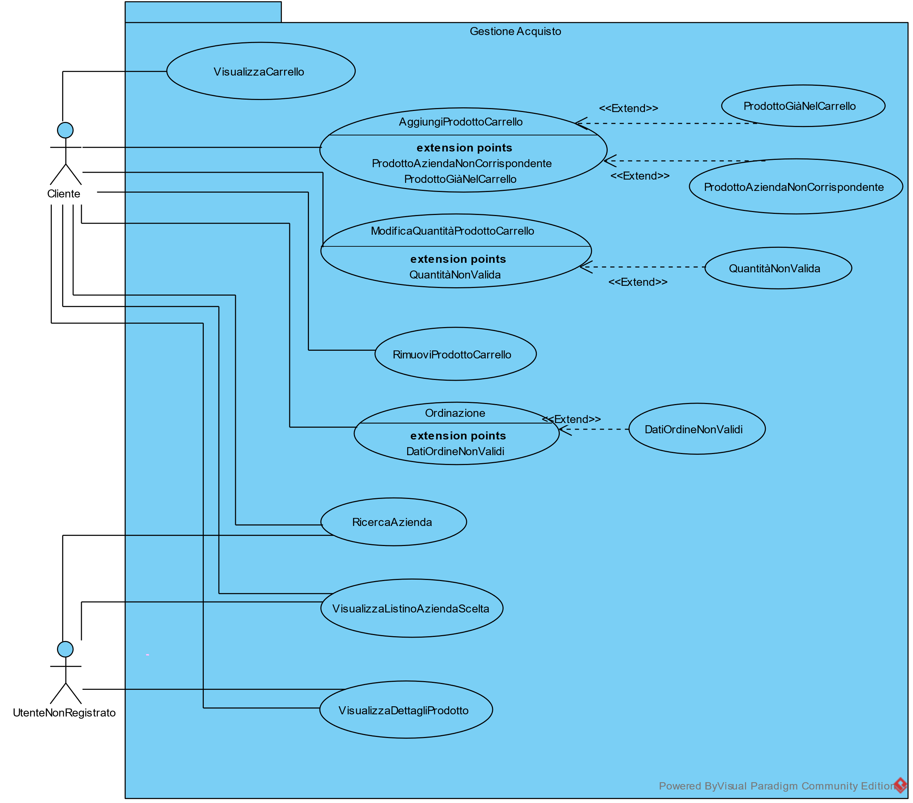
Use Case Diagram
Gestione Acquisto

Slide 16
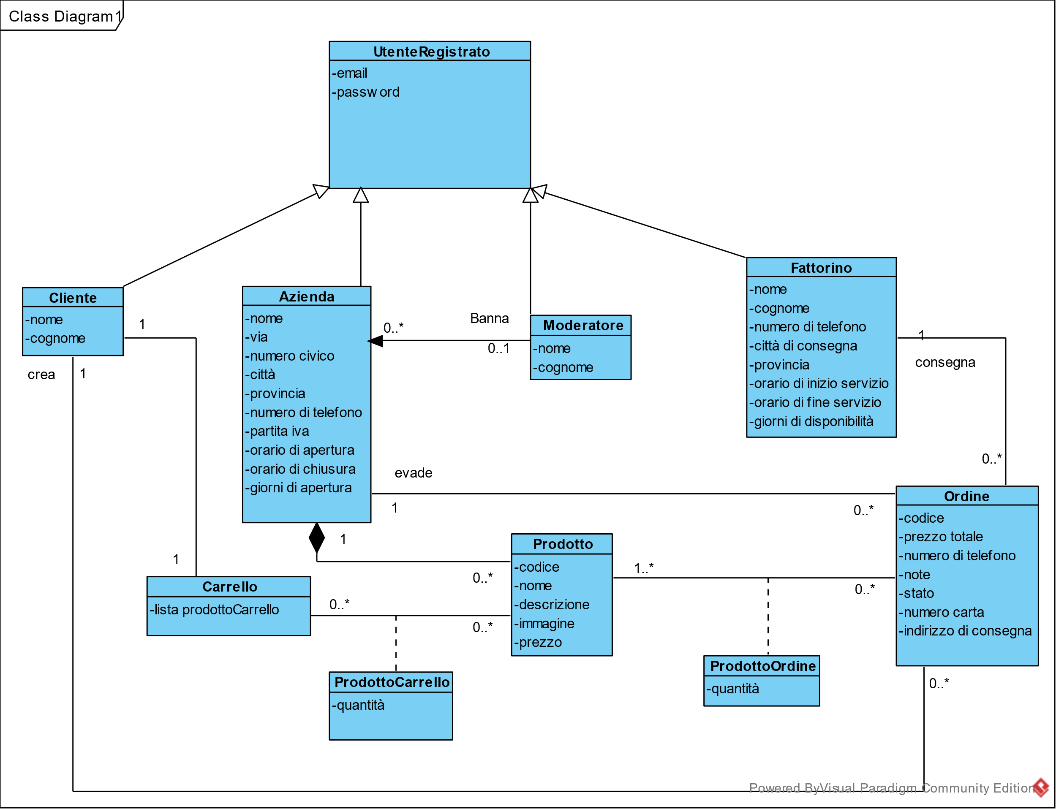
Class Diagram

Slide 17
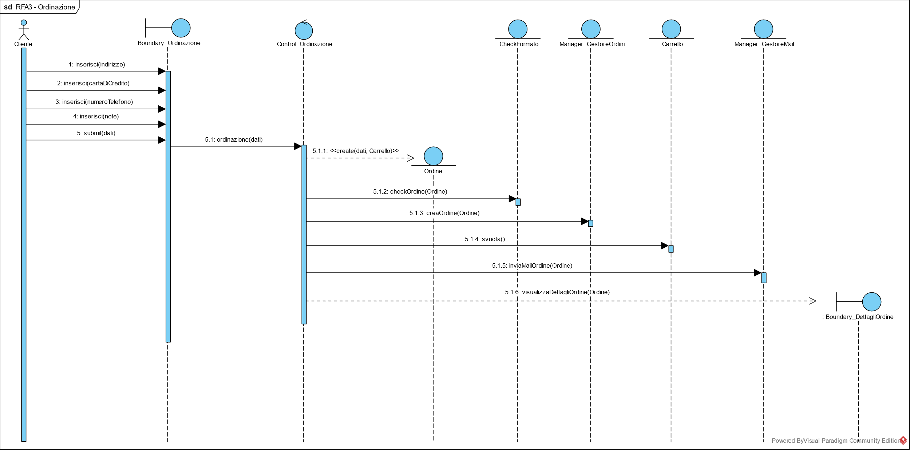
Sequence Diagram

Slide 18
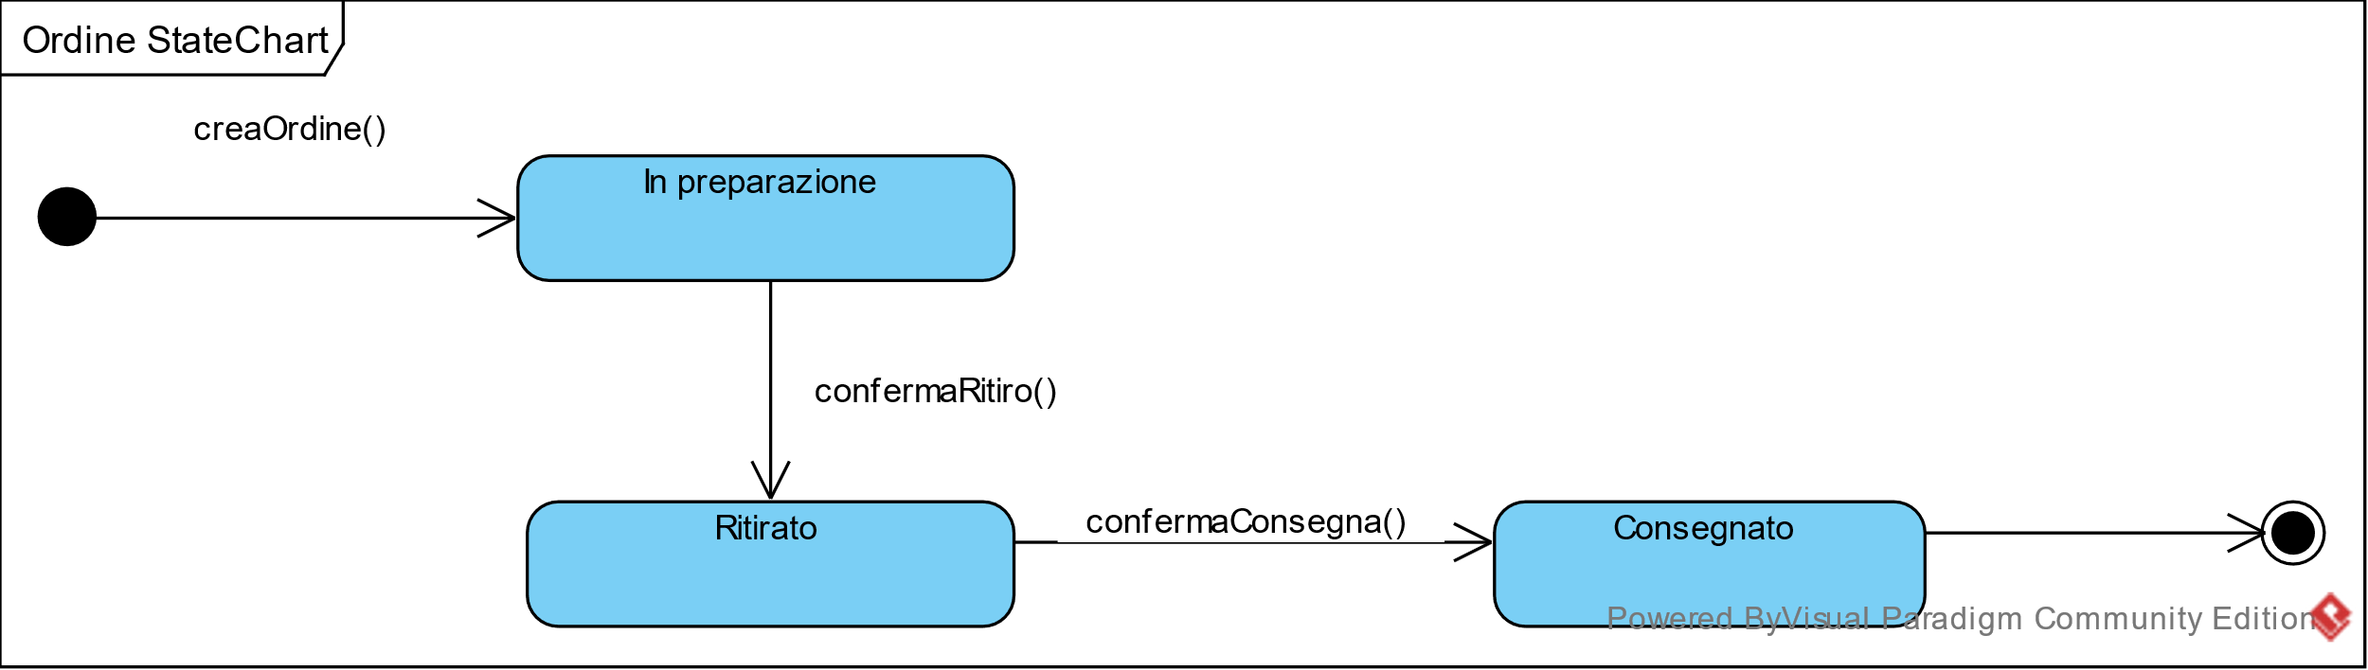
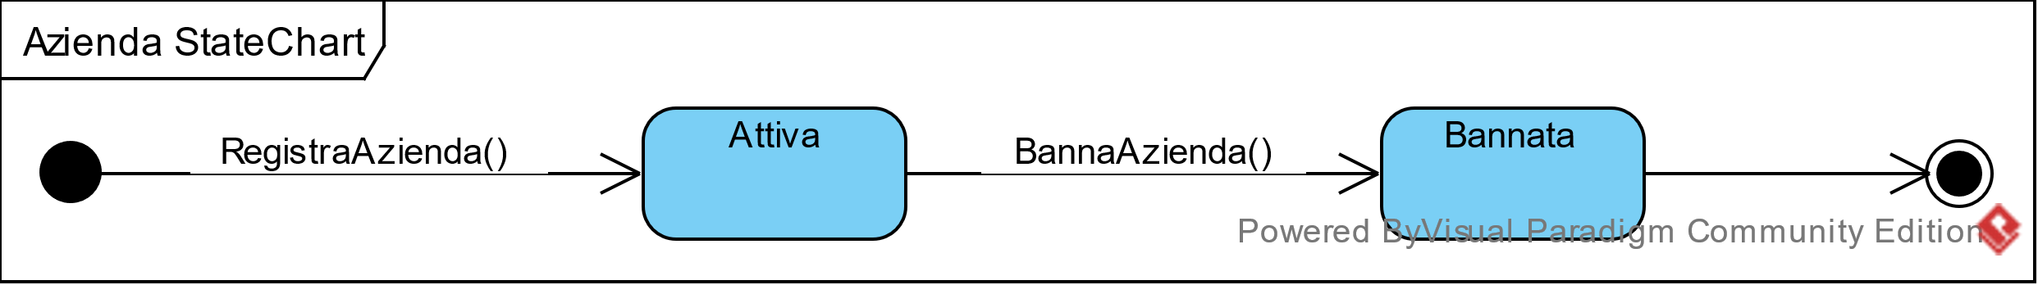
StateChart Diagram

Slide 19
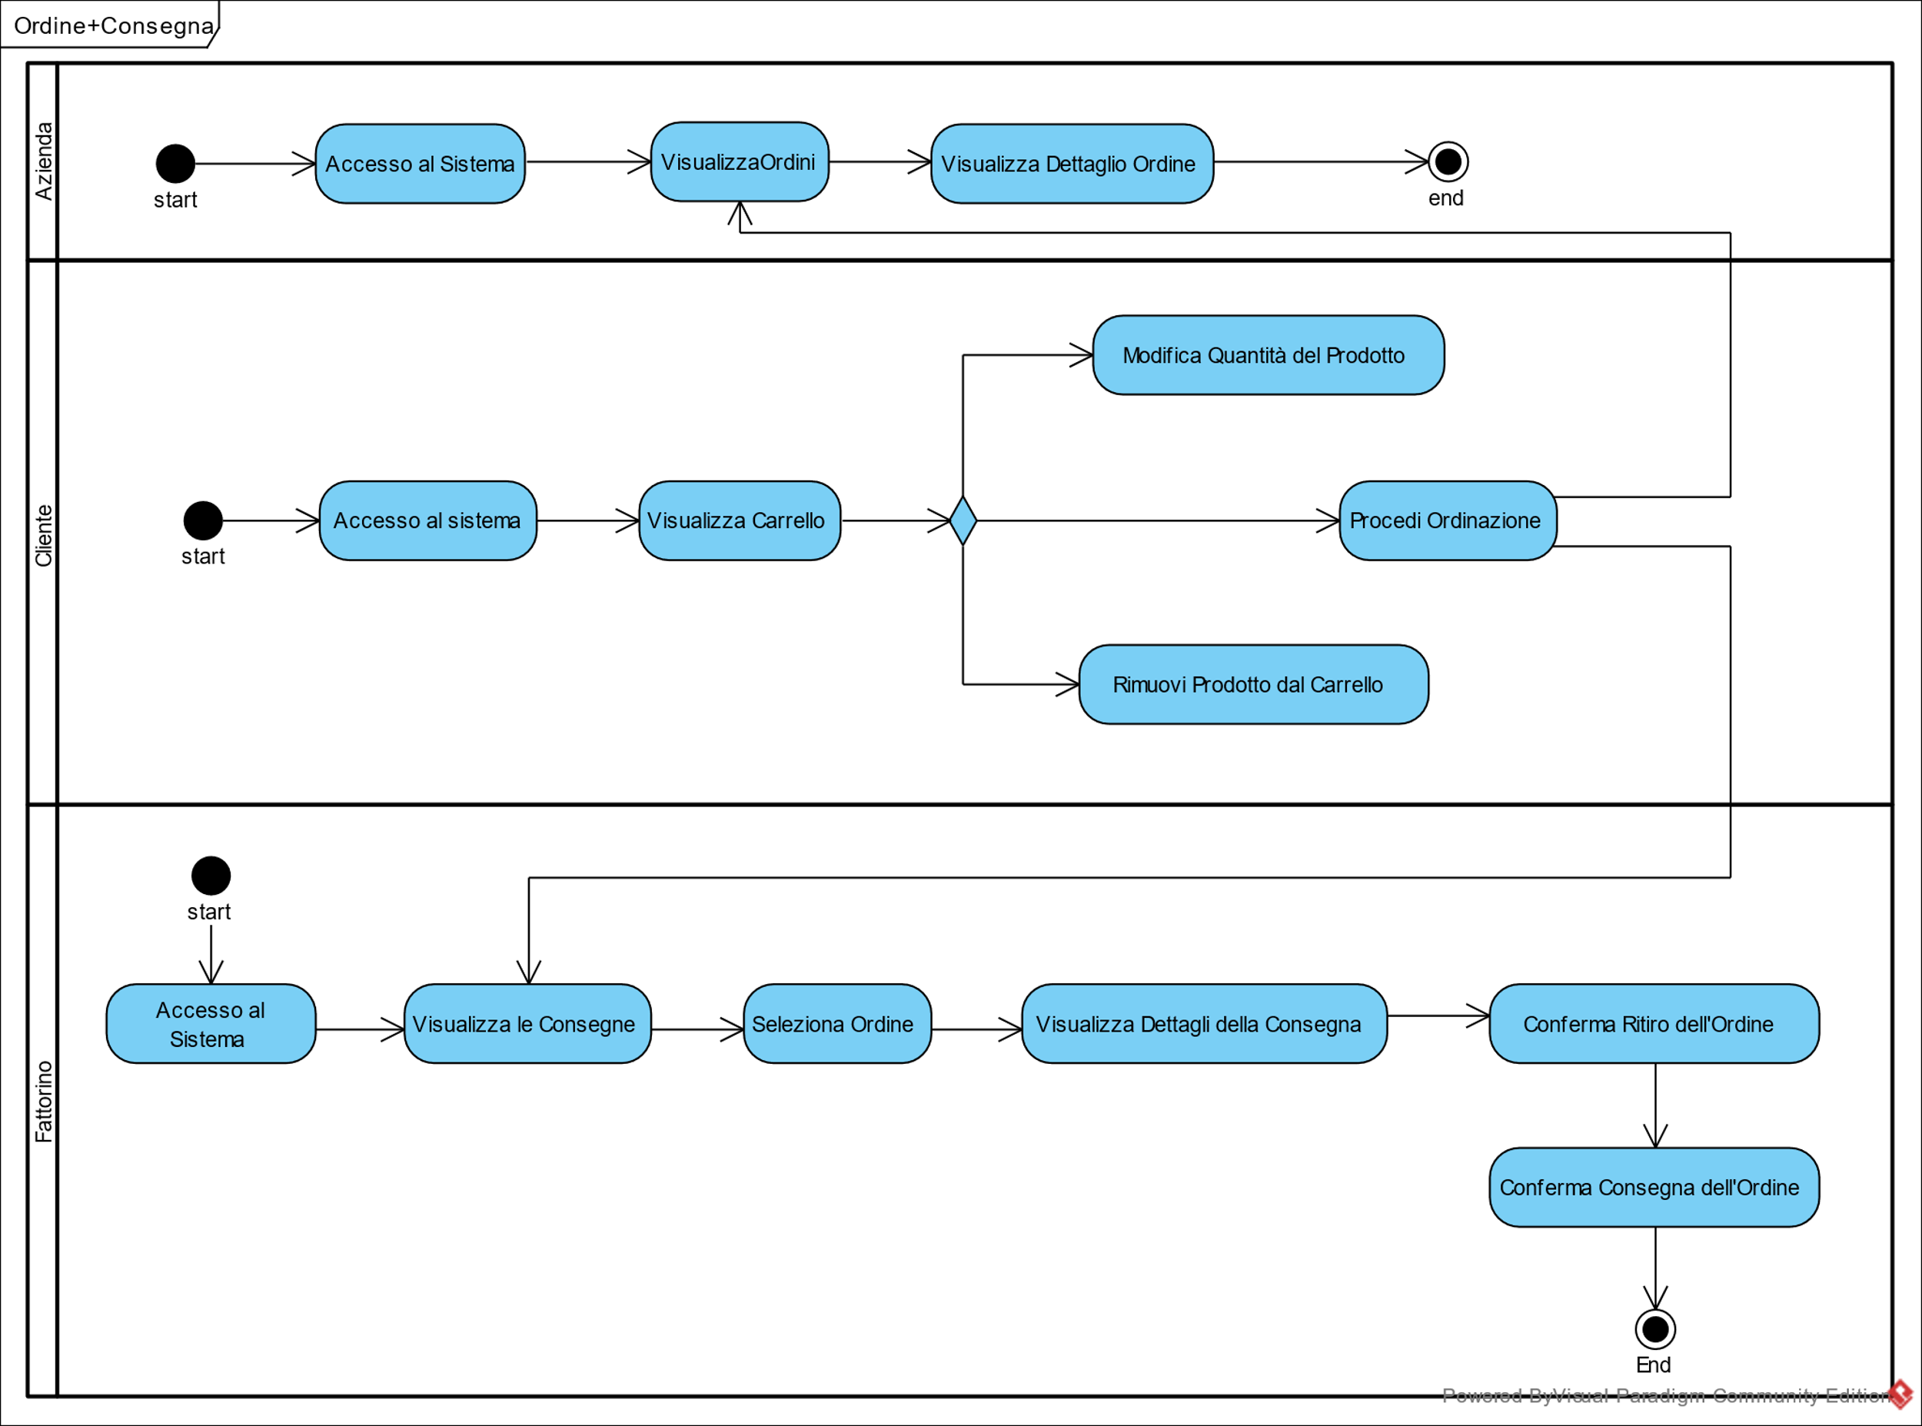
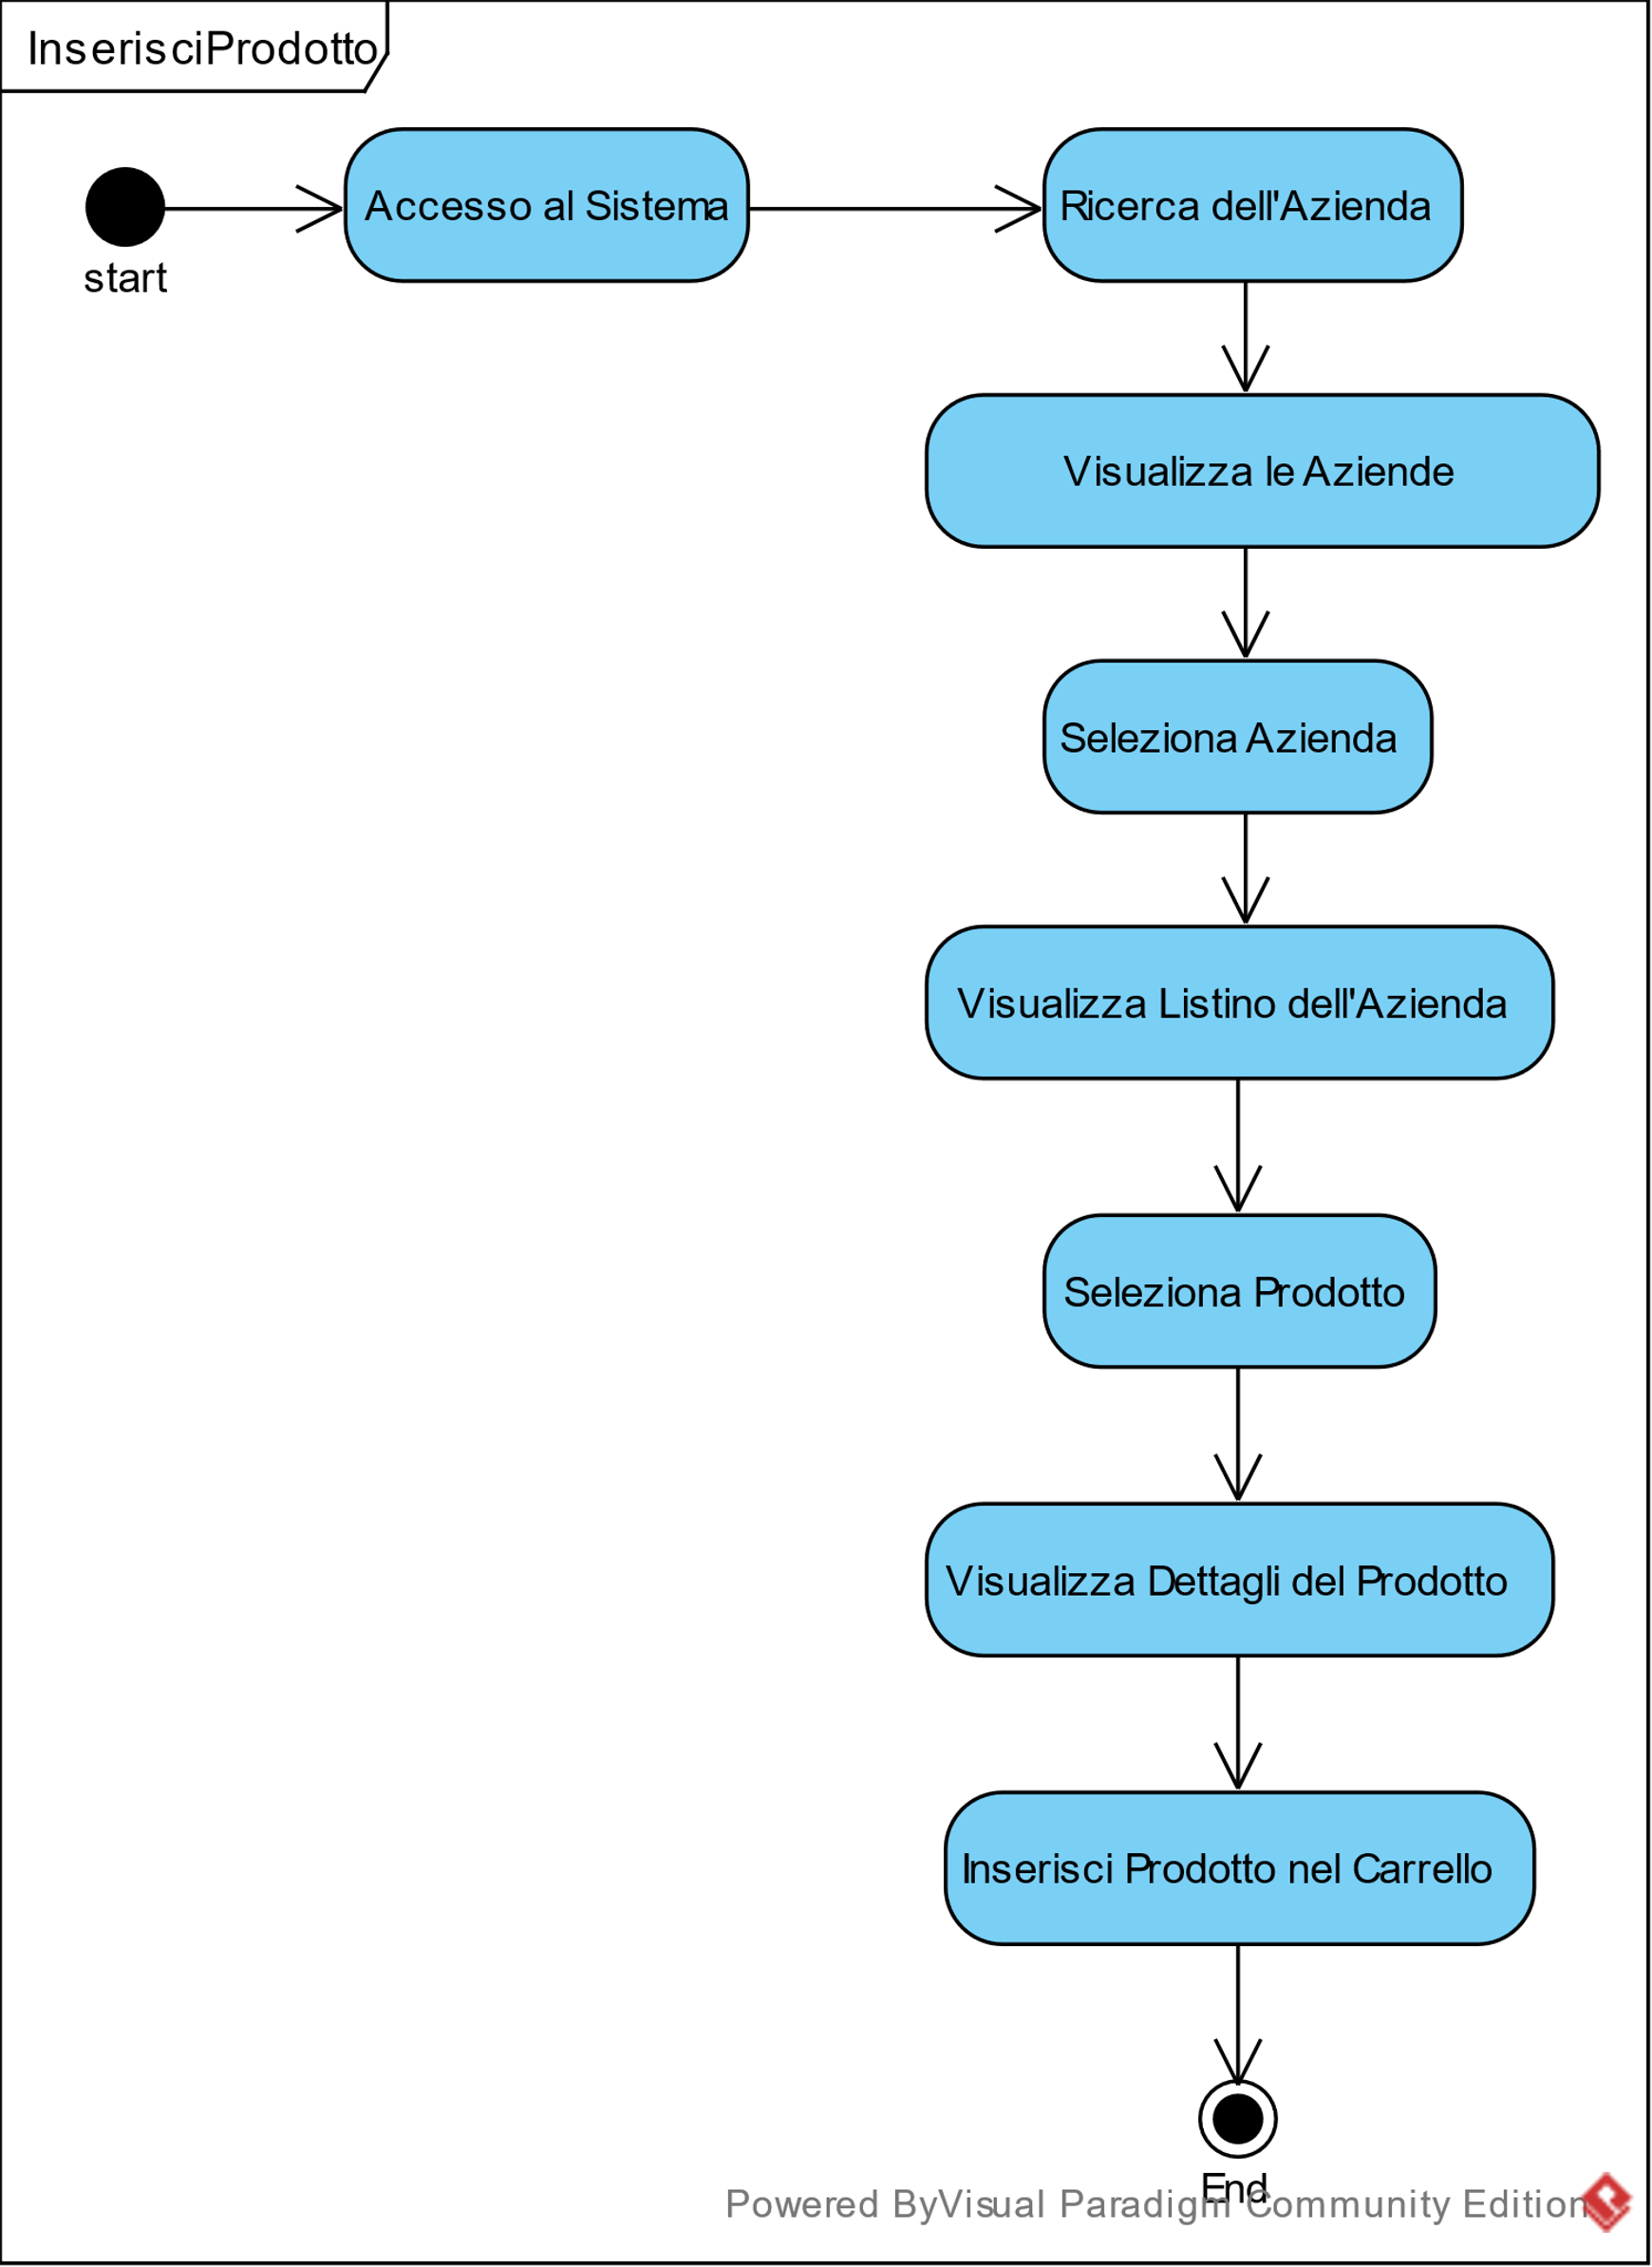
Activity Diagram

Slide 20
System Design Document

Slide 21
Introduzione System Design
Il nostro progetto permette all’utenza di ordinare online piatti dalle aziende della propria città. L’obiettivo principale è quello di agevolare le ordinazioni per il cliente e l’azienda, fornendo dei fattorini che si occuperanno della consegna. La piattaforma sarà estremamente semplice da utilizzare, offrendo un’interfaccia minimale ed intuitiva, in modo tale che qualsiasi utente riesca ad effettuare ogni operazione senza alcun problema. Per rendere possibile ciò, verrà creata una Web App compatibile con qualsiasi dispositivo dotato di browser web, in modo da assicurare un semplice utilizzo a chiunque la provi.

Slide 22
System Design
Design Goals
System Decomposition
Gestione dei Dati
Persistenti
Mapping Hardware/Software
Servizi dei Sottosistemi
Definizione degli
obiettivi di design
Decomposizione del sistema
In sottosistemi

Slide 23
Design Goals
Performance
Throughput
Tempo di risposta
Dati
Affidabilità
Correttezza
Consistenza dei dati
Disponibilità
Sicurezza
Modularità
Il Sistema permette di apportare modifiche alle funzionalità senza modificare i sottosistemi
Implementazione
Il sistema, implementerà tutti i requisiti funzionali definiti in fase di analisi. In future versioni potranno essere incrementate o rivalutate
Usabilità
Semplicità
Interfaccia grafica

Slide 24
Decomposizione del sistema
Per semplificare la progettazione e lo sviluppo dell’applicazione, i sottosistemi saranno decomposti secondo lo schema previsto dalla seguente architettura:
Presentation
Layer
Application
Layer
Storage
Layer
Il livello Presentation si occupa di gestire l’interfaccia grafica del sottosistema e contiene tutti gli elementi che interagiscono con l’utente.
Il livello Application si occupa di elaborare determinati input e di fornire risultati che verranno mostrati graficamente tramite il livello Presentation.
Il livello Storage si occupa di conservare i dati degli utenti che interagiscono con il sistema.

Slide 25
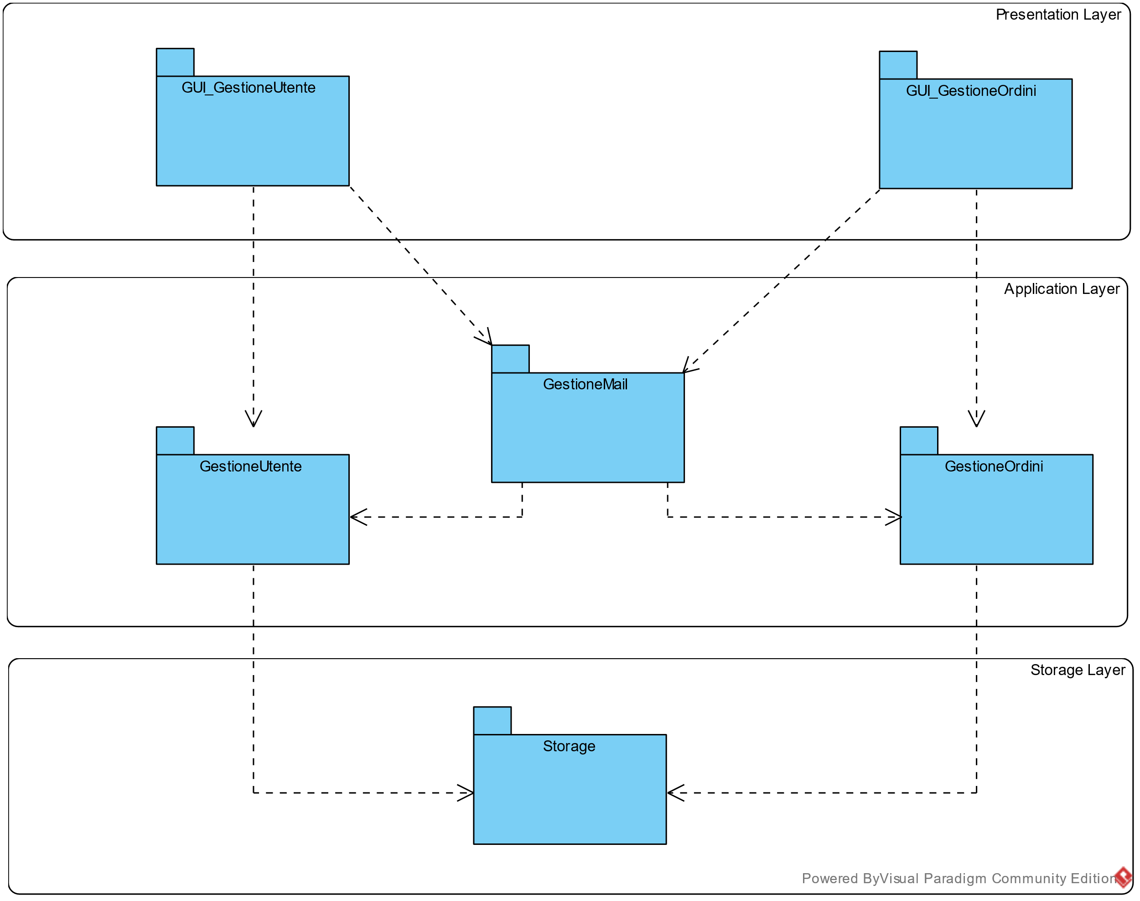
Il sistema è diviso in due sottosistemi: GestioneUtente e GestioneOrdini. Il sistema prevede inoltre un ulteriore sottosistema GestioneMail che sarà presente solo a livello di logica applicativa.
Il sottosistema “Gestione Utente” si occupa dell’ottenimento, della modifica e dell’inserimento degli utenti.
Il sottosistema “Gestione Ordini” si occupa dell’ottenimento, della modifica e dell’inserimento degli ordini e delle consegne.
Il sottosistema “Gestione Mail” si occupa dell’invio delle email: sostanzialmente, quindi, effettua tutte le operazioni che riguardino l’invio di e-mail.

Slide 26
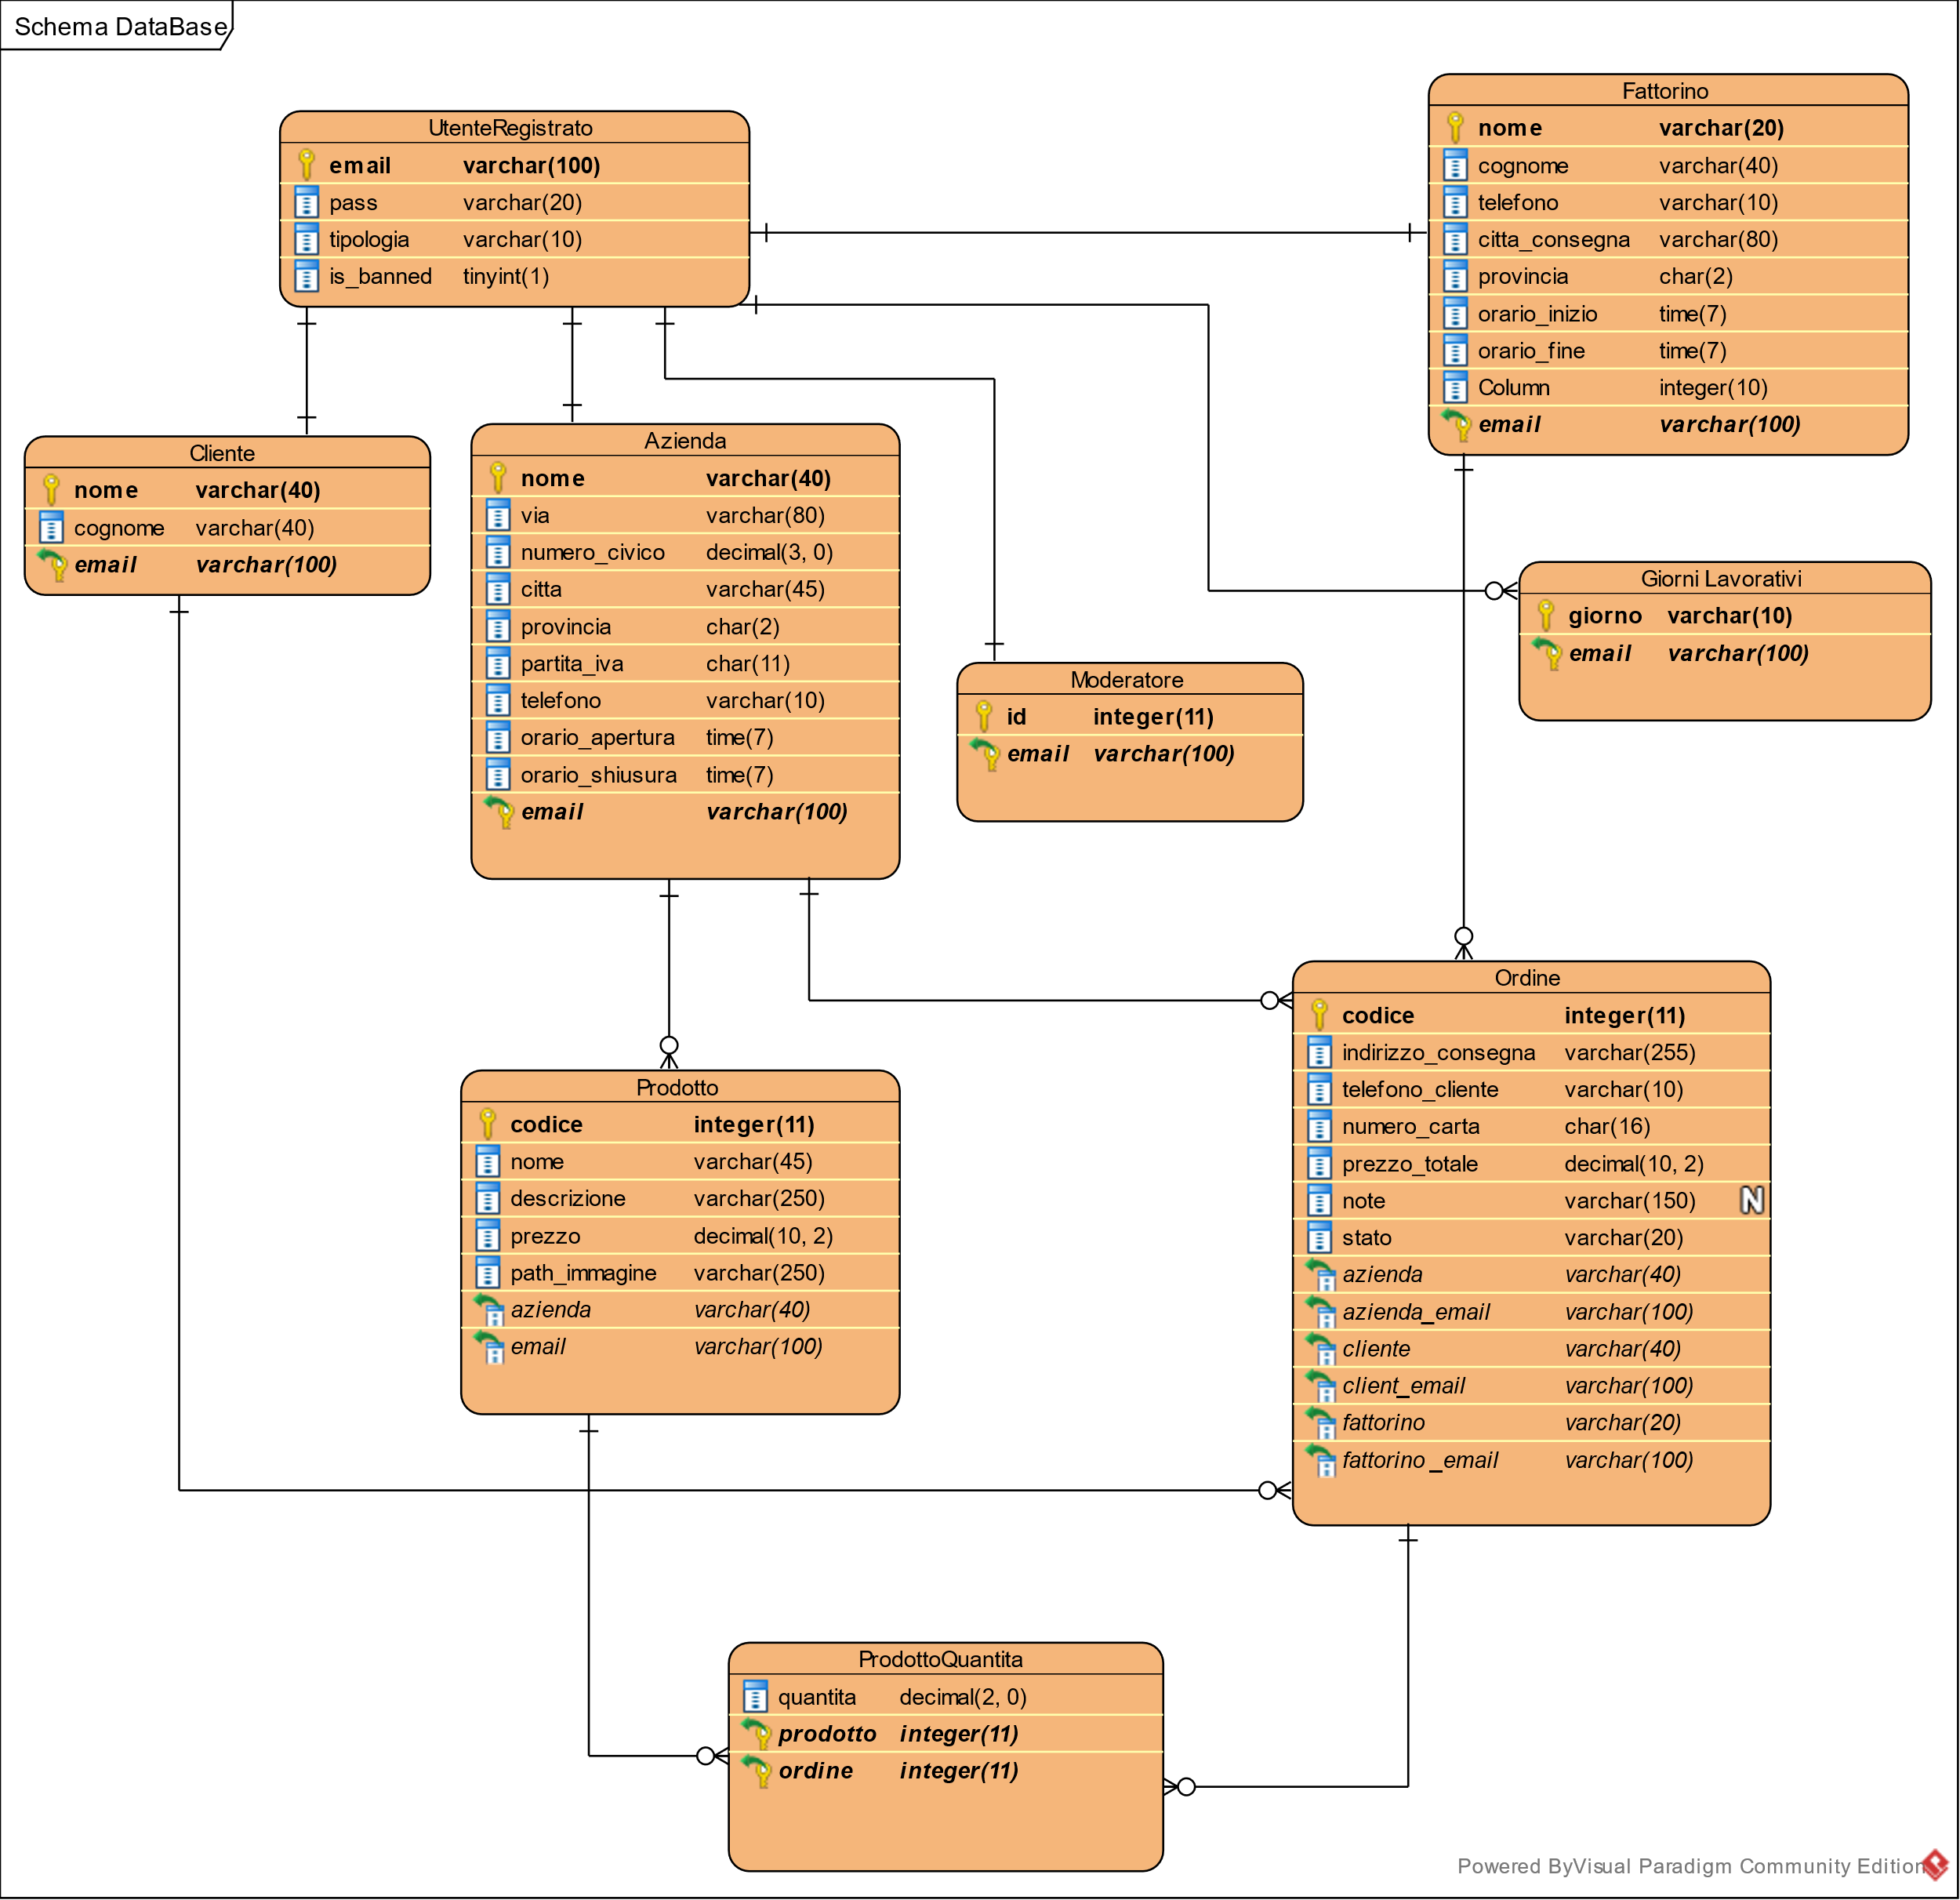
Gestione dei Dati Persistenti

Slide 27
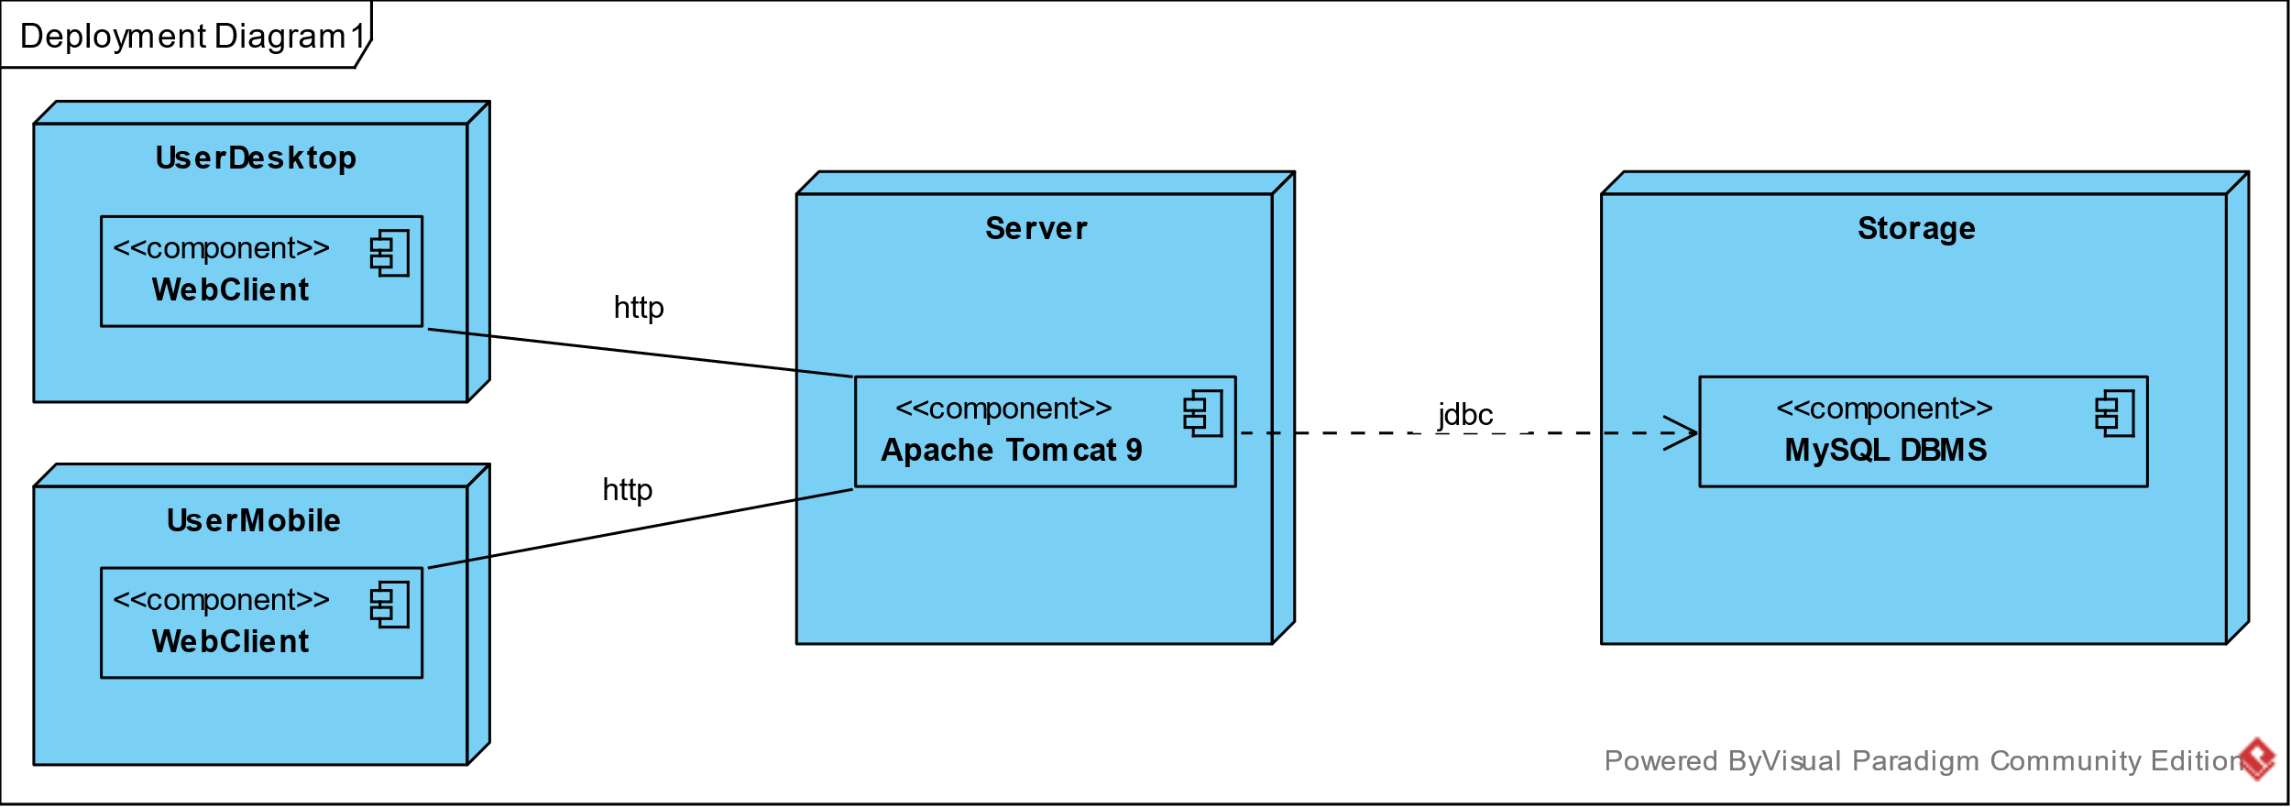
Mapping Hardware/Software

Slide 28
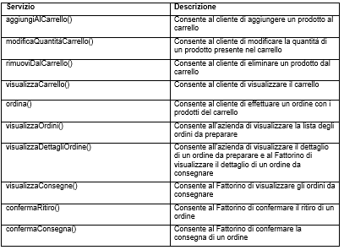
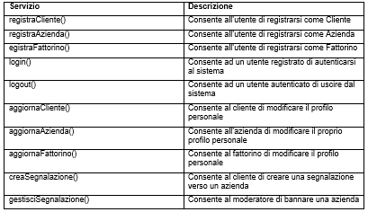
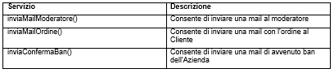
Servizi dei
Servizi della Gestione Ordine
Sottosistemi
Servizi della Gestione Utente
Servizi della Gestione Mail

Slide 29
Object Design Document

Slide 30
Introduzione Object Design
Dopo aver stilato il documento di Requirements Analysis e il documento di System Design, occorre concentrarsi sugli aspetti implementativi. L’ Object Design Document (ODD) ha come obiettivo quello di produrre un modello che sia in grado di unire tutte le informazioni accumulate nelle fasi precedenti. In tale documento verranno definite le interfacce delle classi, le operazioni supportate, i tipi dei dati, i parametri delle procedure, i signatures dei sottosistemi definiti nel documento di System Design, i trade-offs e le linee guida, per evitare compromessi di progettazione.

Slide 31
Object Design
Interface Documentation Guidelines
Gestione dei Dati
Persistenti
Class Interfaces
(OCL e JavaDoc)
Class Diagram

Slide 32
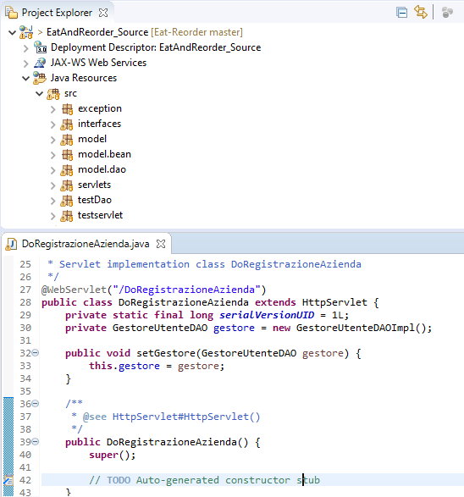
Interface Documentation Guidelines
Naming Convention
Packages
Classi Java e JSP
Variabili
Metodi

Slide 33
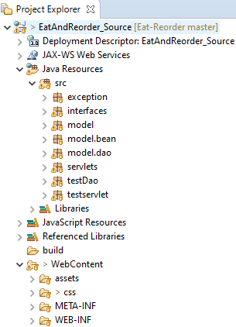
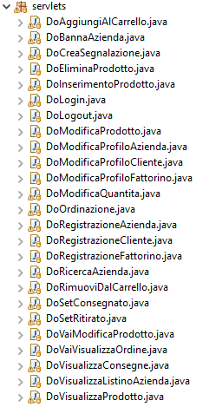
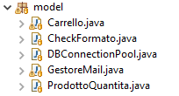
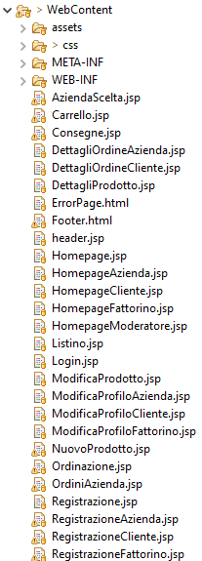
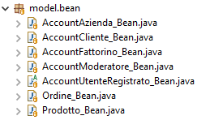
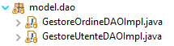
Packages
Model
Controller
View

Slide 34
Il Package Servlets contiene al suo interno tutte le servlet che rappresentano i servizi offerti dai sottosistemi Gestione Utente e Gestione Ordini individuati nel SDD; Il Package Model contiene al suo interno tutti i bean e tutti i dao, i quali rappresentano i servizi offerti dai sottosistemi. Inoltre contiene tutte le classi che consentono il funzionamento del sistema e che non possono essere inserite nei package bean o dao. I bean e i dao sono raccolti in appositi package contenuti nel package model; Il Package Interfaces contiene al suo interno tutte le interfacce che saranno implementate rispettivi dao e dal gestore mail. Il Package WebContent contiene tutte le componenti che raffigurino la presentazione del sistema, quindi contiene HTML e JSP.
Packages

Slide 35
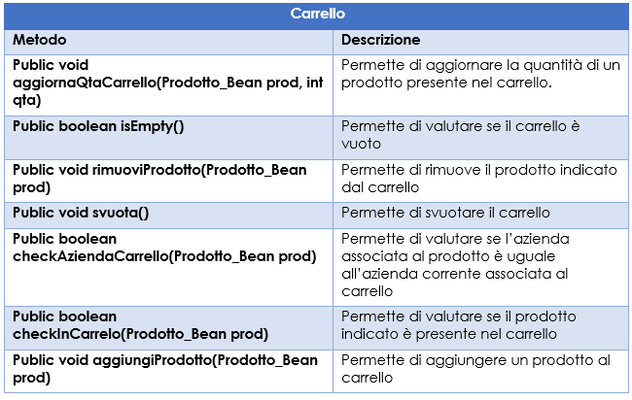
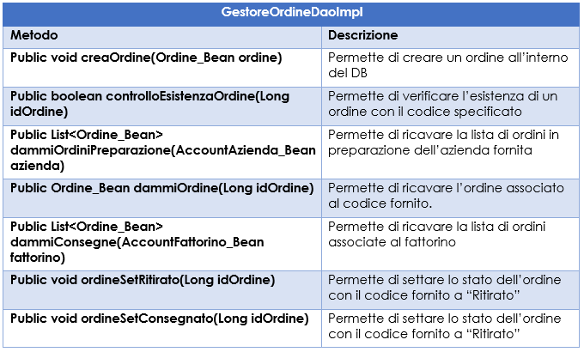
Interfacce delle classi
Per ogni classe del sistema è stata definita un’interfaccia

Slide 36
Object Constraint Language (OCL)
Nome Classe | Carrello
Descrizione | Classe che gestisce il carrello
Pre-condizioni | Context::Carrello public aggiornaQtaCarrello(prod : Prodotto, qta : Int) pre: prod !=null and qta > 0 and prodotti->include(p | p.getCodice() = prod.getCodice()) Context::Carrello public isEmpty() pre: - Context::Carrello public rimuoviProdotto(prod : Prodotto) pre: prod !=null and prodotti->include(p | p.getCodice() = prod.getCodice()) Context::Carrello public svuota() pre: prodotti->size()>0
Post-condizioni | Context::Carrello public aggiornaQtaCarrello(prod : Prodotto, qta : Int) post: self.prodotti->include(p| p.getCodice() = prod.getCodice() and p.getQta() = qta) Context::Carrello public isEmpty() post: true if prodotti->size()=0 else false Context::Carrello public rimuoviProdotto(prod : Prodotto) post: prodotti-> !include(p | p.getCodice() = prod.getCodice())
Invarianti | Context::Carrello inv self.prodotti->forAll(p | p.getAzienda() = self.getCurrentAzienda())
Nome Classe
Descrizione
Pre-condizioni
Post-condizioni
Invarianti

Slide 37
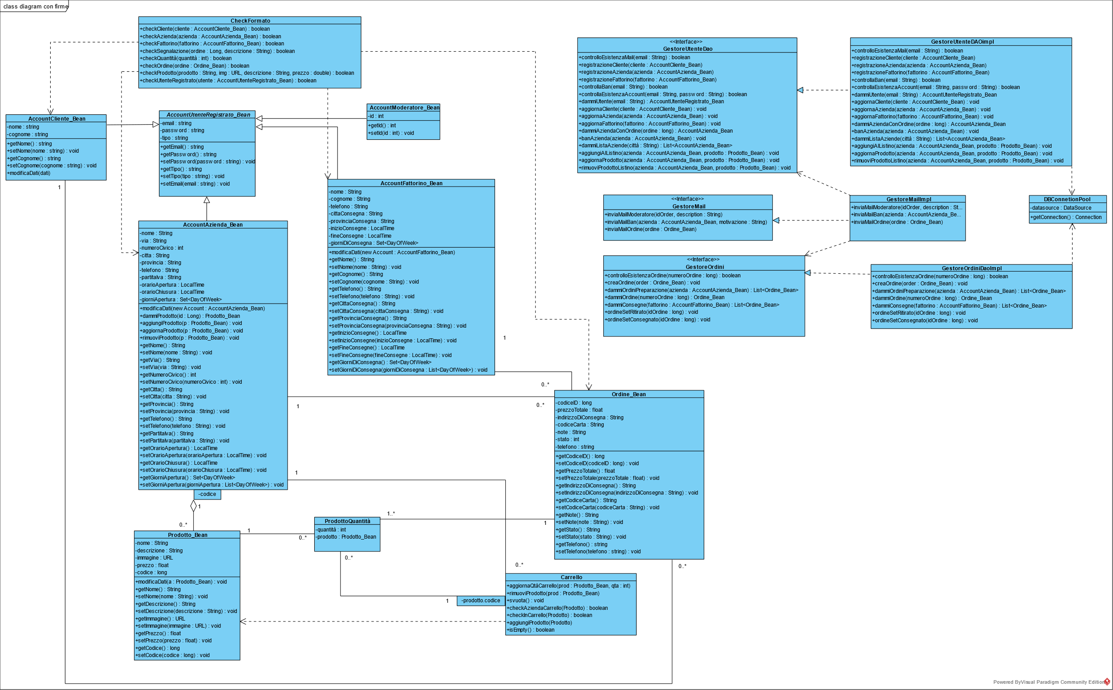
Class Diagram

Slide 38
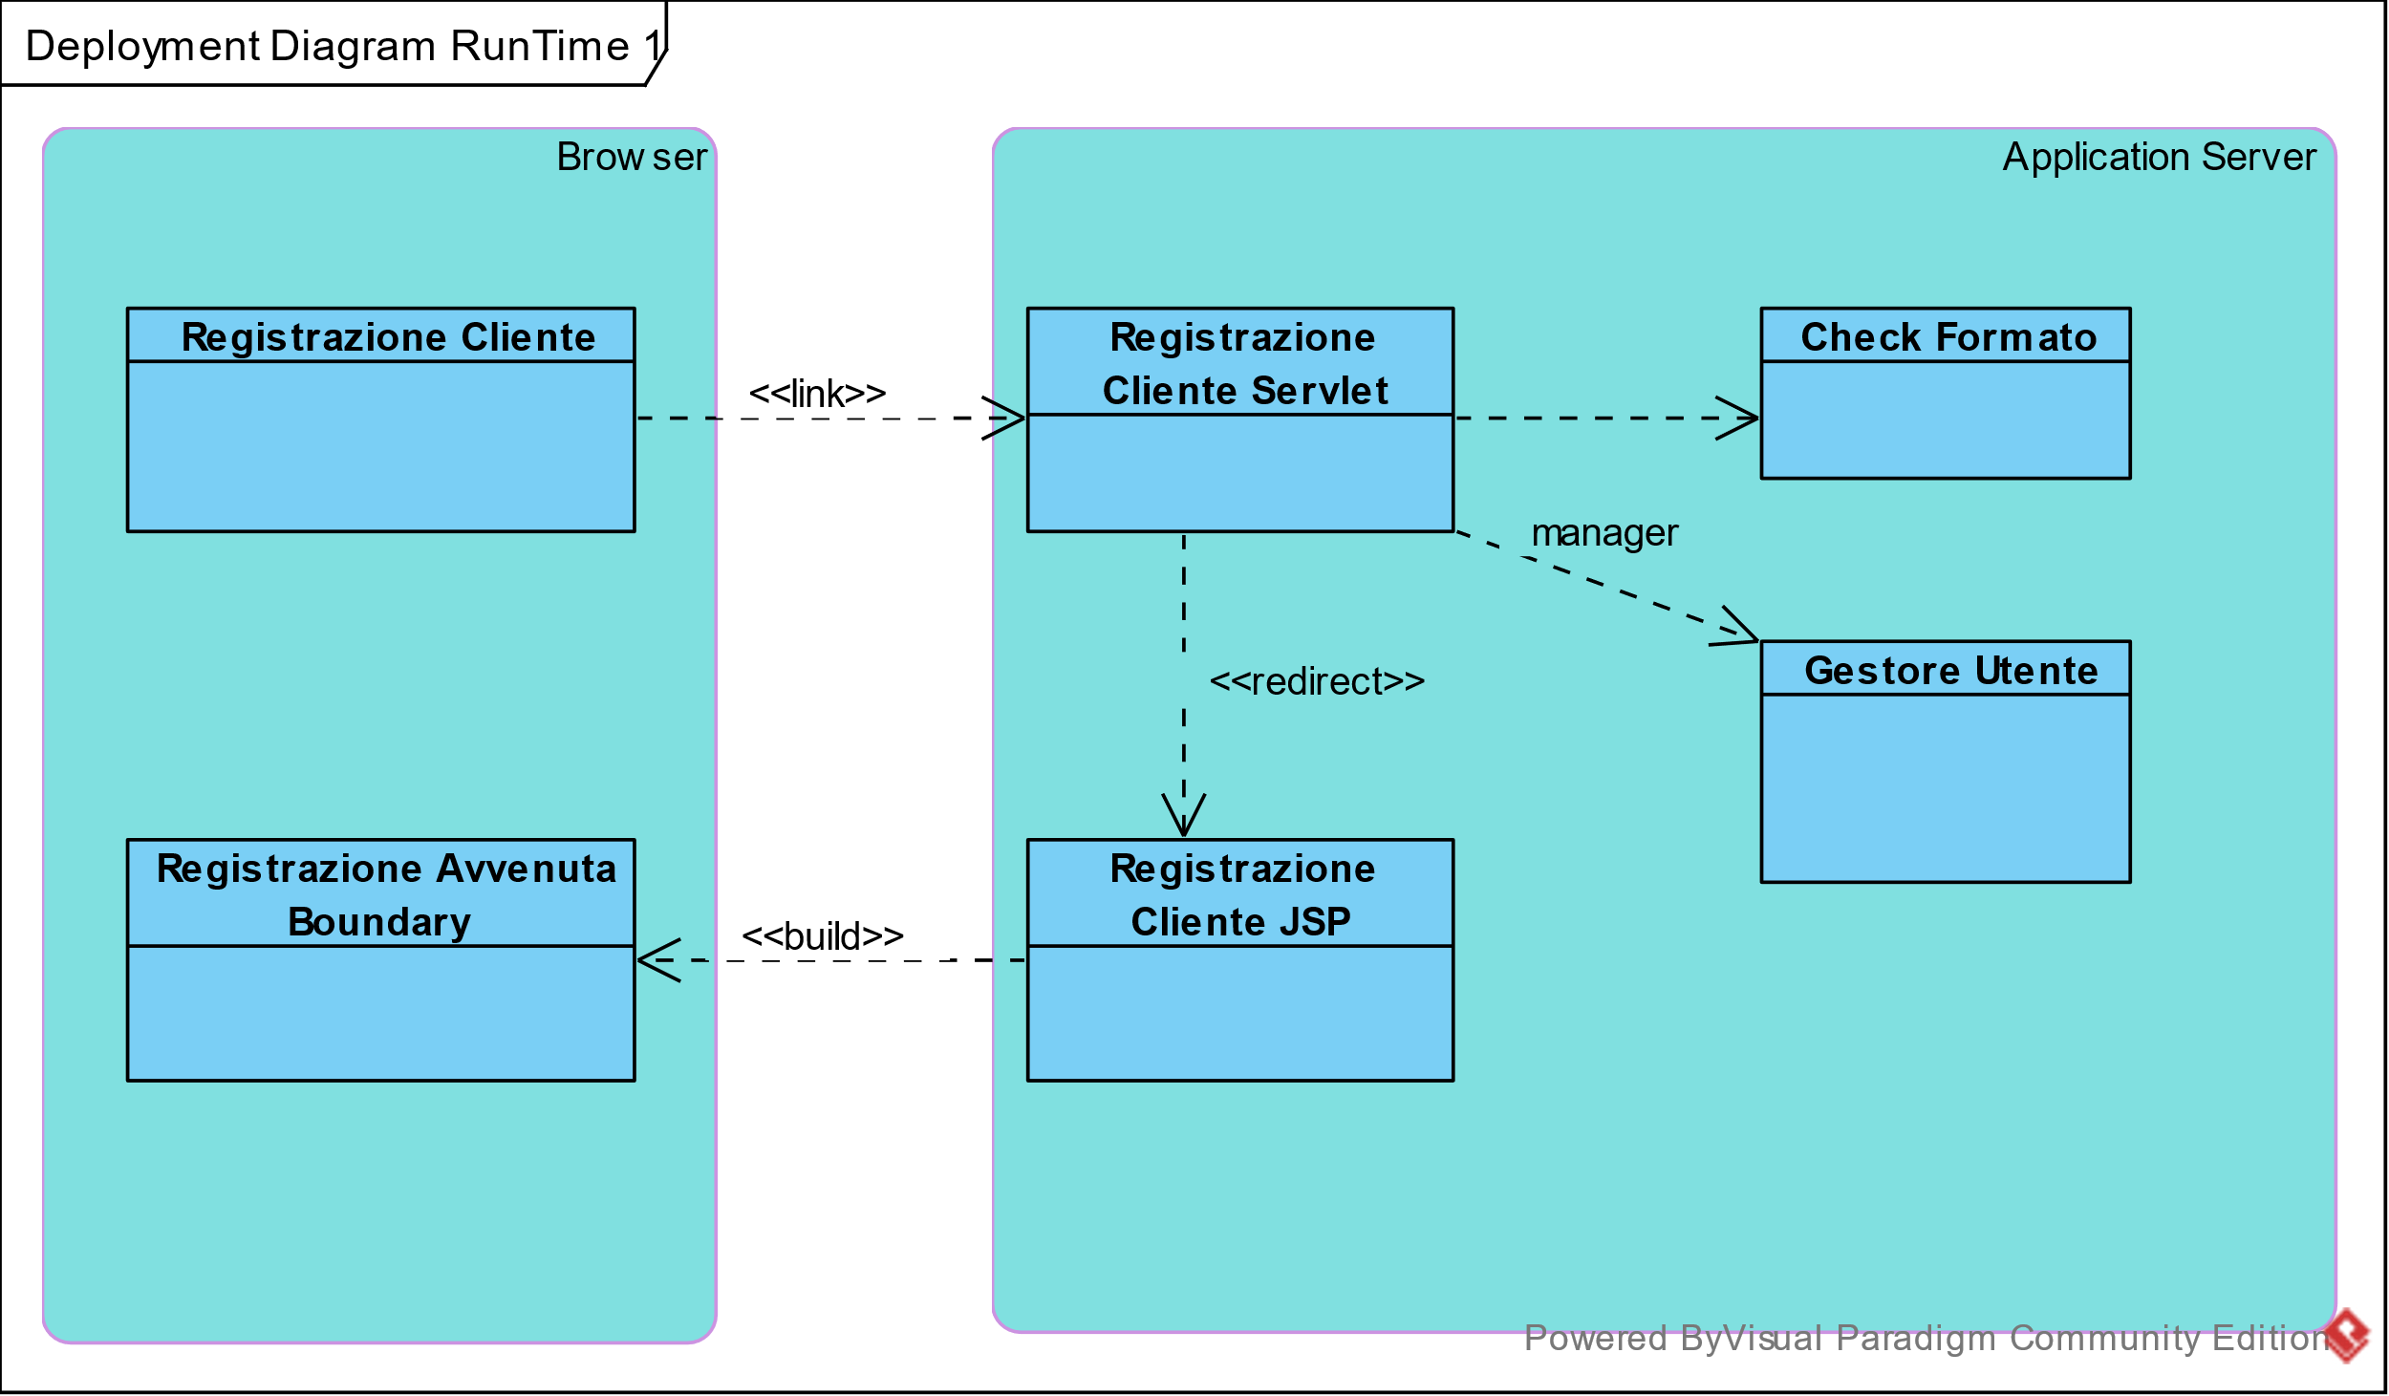
Deployment Diagram a Run Time
Il sistema Eat&Reorder è stato implementato utilizzando un web server che realizza le funzionalità tramite l’utilizzo di tecnologie Servlet e JSP. Le servlet sono state utilizzate per gestire la logica di controllo mentre le JSP sono state utilizzate per la visualizzazione formattata dei dati così come specificato dall’utilizzo del pattern MVC(Model View Controller).

Slide 39
Testing

Slide 40
Testing
Unit Testing
Integration Testing
System Testing

Slide 41
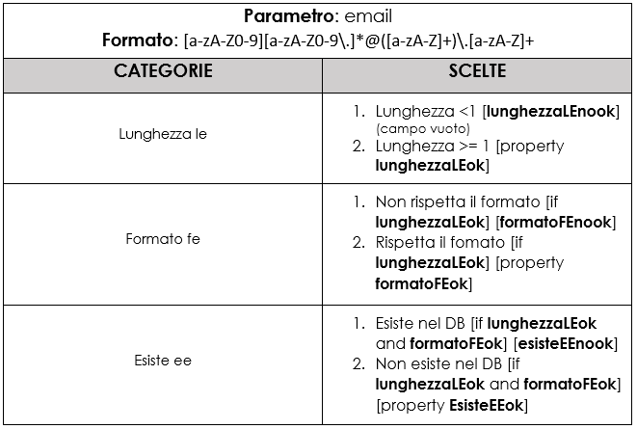
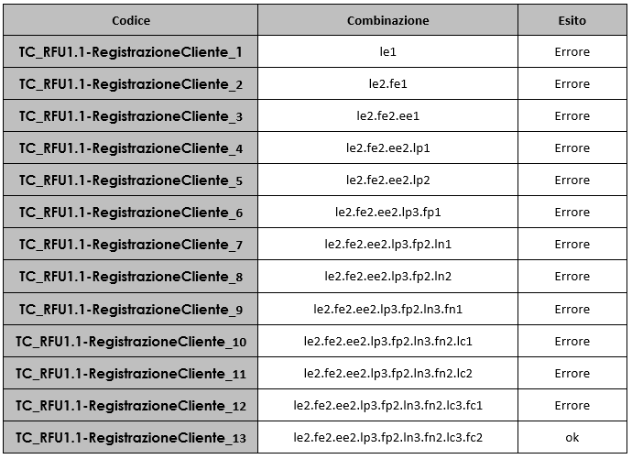
Unit Testing
Test Plan:
Descrizione e definizione dei test case, degli strumenti e dell’approccio utilizzato per l’esecuzione del testing futuro. Sono state testate tutte le funzionalità del sistema.
Category Partition:
Sono stati creati casi di test perfezionando le specifiche funzionali di un programma in specifiche di test. Si identificano gli elementi che influenzano le funzioni del programma e sono stati generati casi di test metodicamente variando questi elementi su tutti i valori di interesse.

Slide 42
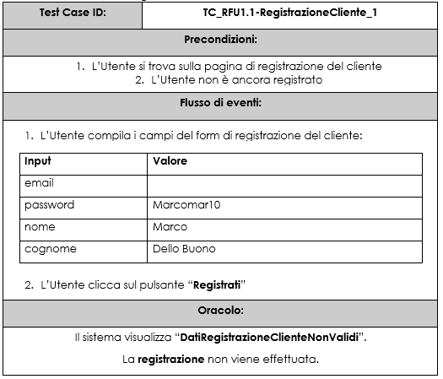
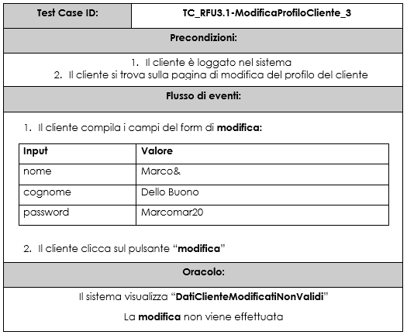


Unit Testing
Test Case Specification:
Test Cases dettagliati specificando le precondizioni che devono essere rispettate prima della compilazione dei vari input da parte dell’utente, il flusso degli eventi e il risultato ottenuto descritto nell’Oracolo.
I Testing sono stati realizzati utilizzando i seguenti Tools
Stub:
Componente implementata in sostituzione di altre funzionalità software in quanto può simulare il comportamento di codice esistente.
Driver:
invocano l’unità sotto test, inviandole opportuni valori, relativi al test case.

Slide 43
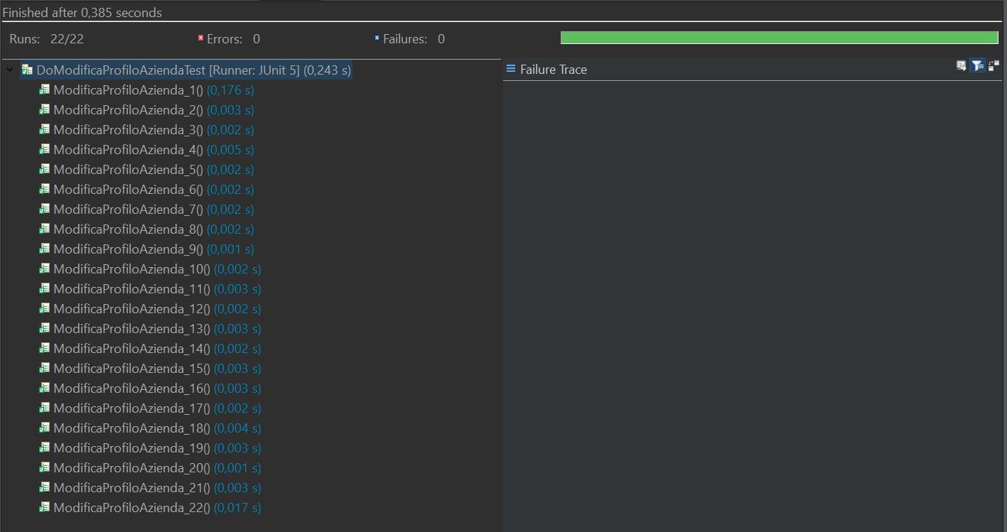
Unit Testing Report
Una volta completato il testing di unità è stato redatto un documento di testing

Slide 44
Integration Testing
La strategia adottata è stata quella di tipo “Big Bang” che prevede, dopo il testing di unità, l’integrazione di tutte le componenti. Tale approccio consente di effettuare il testing in maniera veloce ma rende difficoltoso isolare eventuali errori. Tuttavia la necessità di effettuare un testing veloce e la «non vastità del software» a disposizione ha portato alla scelta di questo tipo di testing.
Data l’impossibilità di testare in integrazione le varie unità a causa della loro stretta dipendenza funzionale si è deciso di condurre il test di integrazione in contemporanea con il test di sistema.

Slide 45

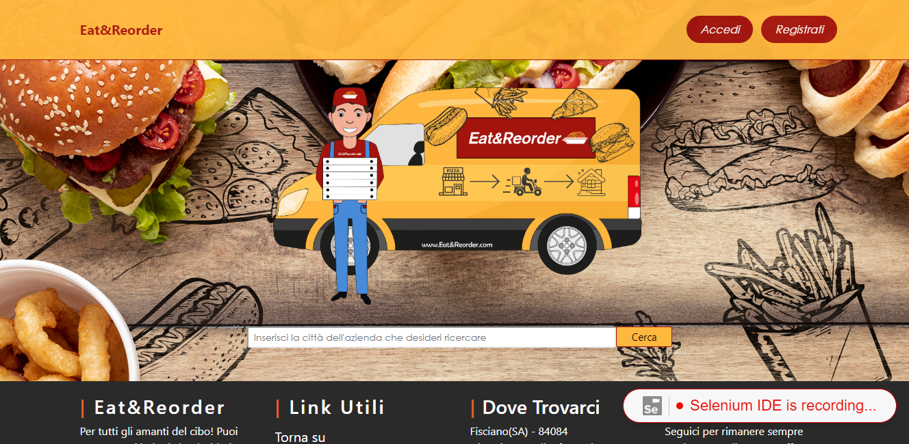
System Testing
Per effettuare il testing di sistema, con il rispettivo collaudo, si è deciso di utilizzare come strumento di testing il tool Selenium.

Slide 46
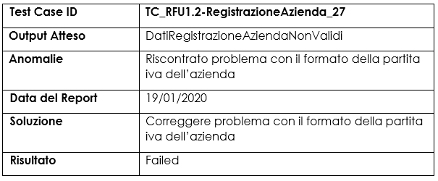
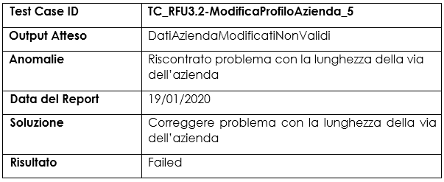
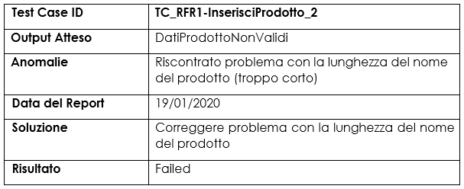
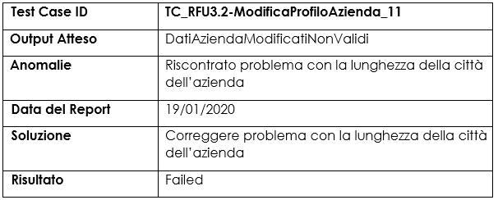
System Testing Execution Report

Slide 47
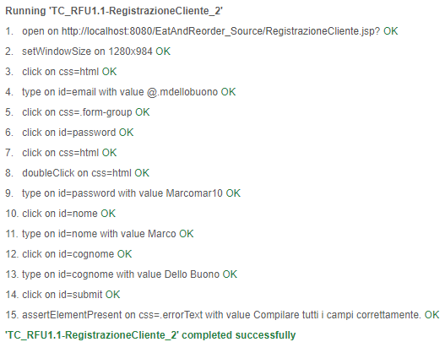
System Testing Regression Report

Slide 48
FINE

